Slide 1
«Дистанционная Акмуллинская олимпиада по музыке для одаренных детей»
III тур
Выполнила ученица 1 б класса
МБОУ СОШ №7 г.Туймазы
Биккулова Виолетта
Музыкальное произведение «О той весне»

Slide 2
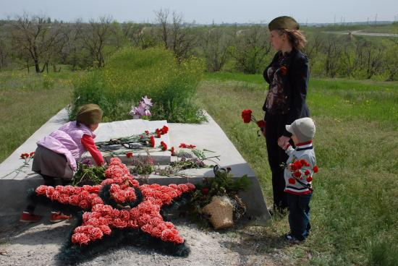
Музыкальное произведение «О той весне»
Важное место занимают песни военных лет, вдохновляющие на справедливую борьбу с врагом, которого надо уничтожить, чтобы спасти родину, будущее наших детей, счастье и цивилизацию мира. Эти песни были стимулом, особым подъемом и надеждой на победу над врагом.
Одним из таких произведений является песня «О той весне», написанная в самом начале 21 века - автор стихов и музыки - Елена Плотникова. Год создания –2009. Эта песня - словно взгляд из настоящего глазами современных детей - на героическое прошлое их прадедов, их нелёгкий путь к Победе в Великой Отечественной войне. Дети знают о той войне из фильмов, книг, из рассказов родственников. Почти у каждого в семье есть кто-то, кто не вернулся с войны. Много и тех, кто пришел в родной дом с Победой.
«О ТОЙ ВЕСНЕ…»

Slide 3
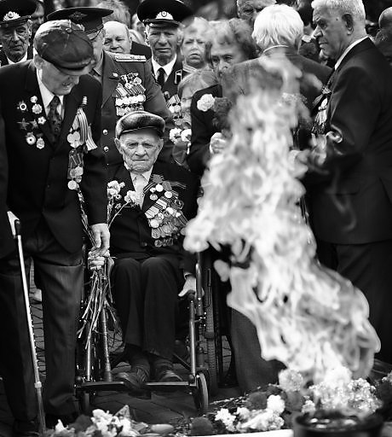
В песне - надежда и вера в свою страну, благодарность за Великий подвиг солдат и офицеров. Первое исполнение песни принадлежит московскому вокальному коллективу "МультиКейс", руководит которым Елена Ильинична Плотникова (композитор, педагог Высшей категории, Лауреат музыкальных конкурсов, автор поэтических сборников) С 2009 года песня звучит на многих концертах и конкурсах по всей стране и за рубежом, выходят записи на аудио-дисках. 9 мая 2015 года во Владикавказе состоялся Юбилейный Парад Победы, на котором прозвучала песня «О той весне» в исполнении Муниципального хора мальчиков. Песня также сопровождала шествие Бессмертного полка и прозвучала очень мощно и пронзительно от имени Правнуков Великой Победы. К Юбилею Победы в мае 2015 года на Пятом Российском Федеральном телеканале снят клип на песню "О той весне" режиссера Бориса Деденёва с участием взрослых и юных артистов, получивший множество отзывов от людей разных возрастов и профессий.
Обратим внимание на содержание текста, на характер музыки, ритмический рисунок запева и припева. В первом куплете говорится о том, что в кинотеатре смотрят фильм о войне. Идут бои, от ран и обид стонет земля, и каждый сидящий в зале вспоминает от своих родных, кто воевал в этих боях. Пунктирный ритм в запеве создает тревогу, напряженность, скорбь, безысходность. В припеве ритмический рисунок меняется на более мягкий, вальсовый, полетный.

Slide 4
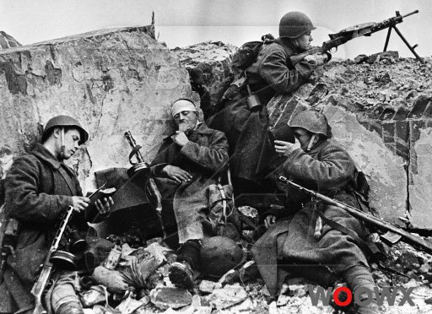
Кино идет, Воюет взвод,

Slide 5
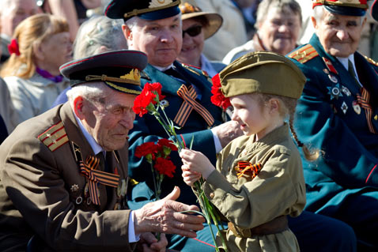
Песню исполнили дети – юные певцы хора. Сюжет переносит наших героев в самое пекло сражения – под взрывы снарядов, на передовую, где навсегда остались миллионы советских солдат. На время обычные школьники превратились в настоящих актёров.
Прослушав данную песню хочется с добротой и благодарностью обратиться к людям старшего поколения, которые дорогою ценою защищали свою Родину от фашистских захватчиков.
Великая Отечественная война- лучший пример тому, что в победе над фашизмом главную роль сыграло могучее единство духа советского многонационального народа. Дружба и сплоченность народов всех республик стала важным источником победы над врагами. Каждый человек, независимо от его национальности, стремился принять участие в защите Родины с оружием в руках. Войны всех национальностей сражались мужественно и храбро, проявляли отвагу и героизм на любом участке фронта. Для всех одинаково дороги были каждый населенный пункт нашей Родины. До последней капли крови сражались за каждую деревеньку, за каждый кусочек родной Земли. Много подвигов совершили в годы войны солдаты и офицеры многонационального советского народа.

Slide 6
И все о той весне

